Slide 1
Sistemas com atraso e Linearização de Sistemas

Slide 2
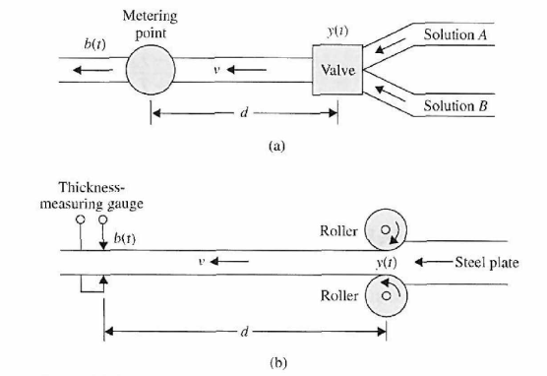
Sistemas com Atraso

Slide 3




Tempo de Atraso e Função de Transferência

Slide 4


Aproximações: MacLaurin e Padé

Slide 5
Sistemas não Lineares: Caracterização básica
Um sistema não-linear é aquele que não atende ao princípio da sobreposição de efeitos, com isso, sistemas não-lineares criam novas freqüências em regime permanente, ou seja, o sinal de saída pode apresentar freqüências que não estão presentes no sinal de entrada.

Slide 6
Sistemas não Lineares: Aspectos
Os sistemas não lineares não obedecem ao princípio da superposição.
Tempo de escape finito: O estado de um sistema linear instável vai para o infinito se o tempo tende a infinito. No caso não-linear, o estado pode ir (teoricamente) para infinito em tempo finito.
O sistema não-linear poder ter múltiplos pontos de equilíbrio isolados, assim, o ponto de operação em estado estacionário vai depender das condições iniciais.
Oscilações estáveis (ciclos limites). Na prática, em presença de perturbações, os sistemas lineares não tem oscilação permanente (pólos em jw).
Outros: Múltiplos comportamentos, caos, etc...

Slide 7
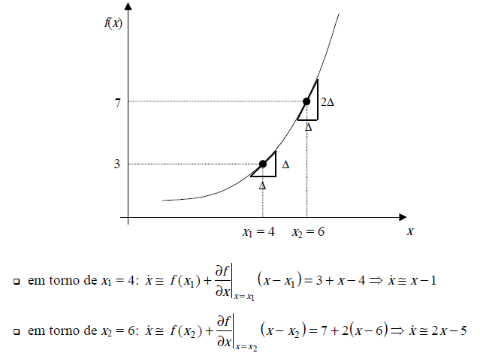
linearização

Slide 8



Série de Taylor Aproximação de 1ª ordem

Slide 9
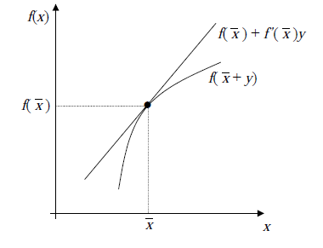
Aproximação de 1ª ordem

Slide 10
linearização
A linearização é uma aproximação em torno de um ponto de operação. Ela prevê o comportamento aproximado do sistema somente na vizinhança desse ponto, isso é, o comportamento local.
Nenhum comportamento global pode ser inferido pelo modelo linear

Slide 11
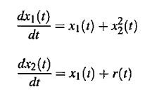
Sistemas de Ordem Superior Linearização no espaço de Estados

Slide 12
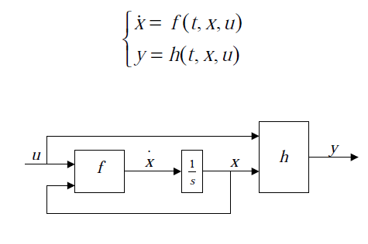
Sistema Contínuo Equações de Estado Não Lineares

Slide 13
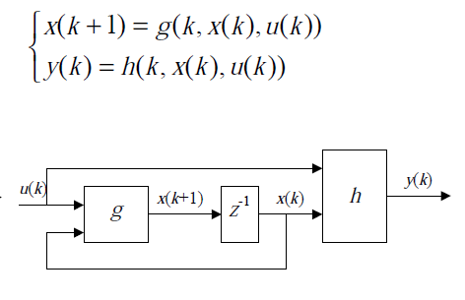
Sistema Discreto Equações de Estado Não Lineares

Slide 14

Linearização da equação vetorial de estado Invariante

Slide 15

Linearização da equação vetorial de estado: para condições iniciais ou nominais x0 , r0 , sendo i=1,n

Slide 16
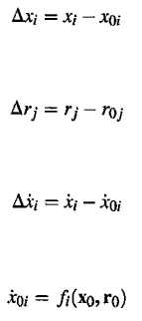
Mudança de variáveis

Slide 17


Aproximação pela variação do estado

Slide 18
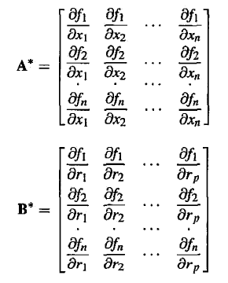
Matrizes da equação de estado

Slide 19
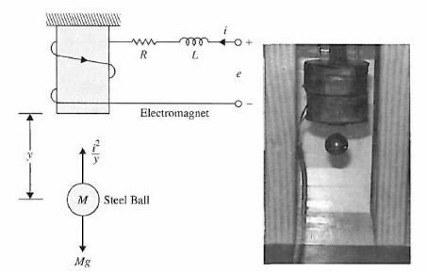
Eletroímã

Slide 20
Modelagem do eletroímã
where
e(t) = input voltage
y(t) = ball position
i(L) = winding current
R = winding resistance
L = winding inductance
M = mass of ball
g = gravitational acceleration

Slide 21
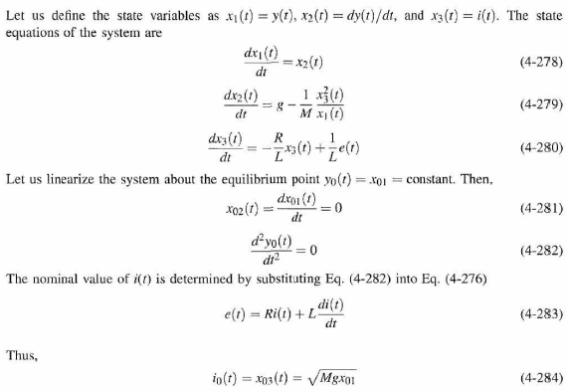
Modelagem do eletroímã

Slide 22
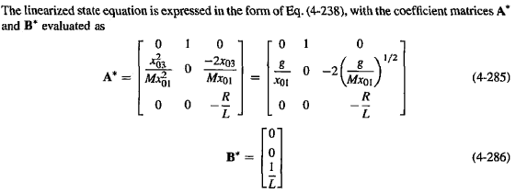
Modelagem do eletroímã

